Slide 1


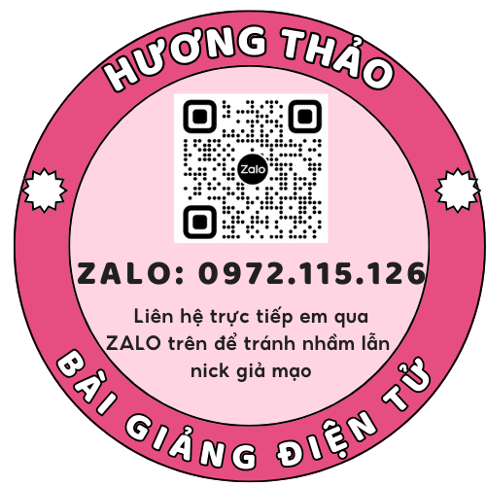



Slide 2
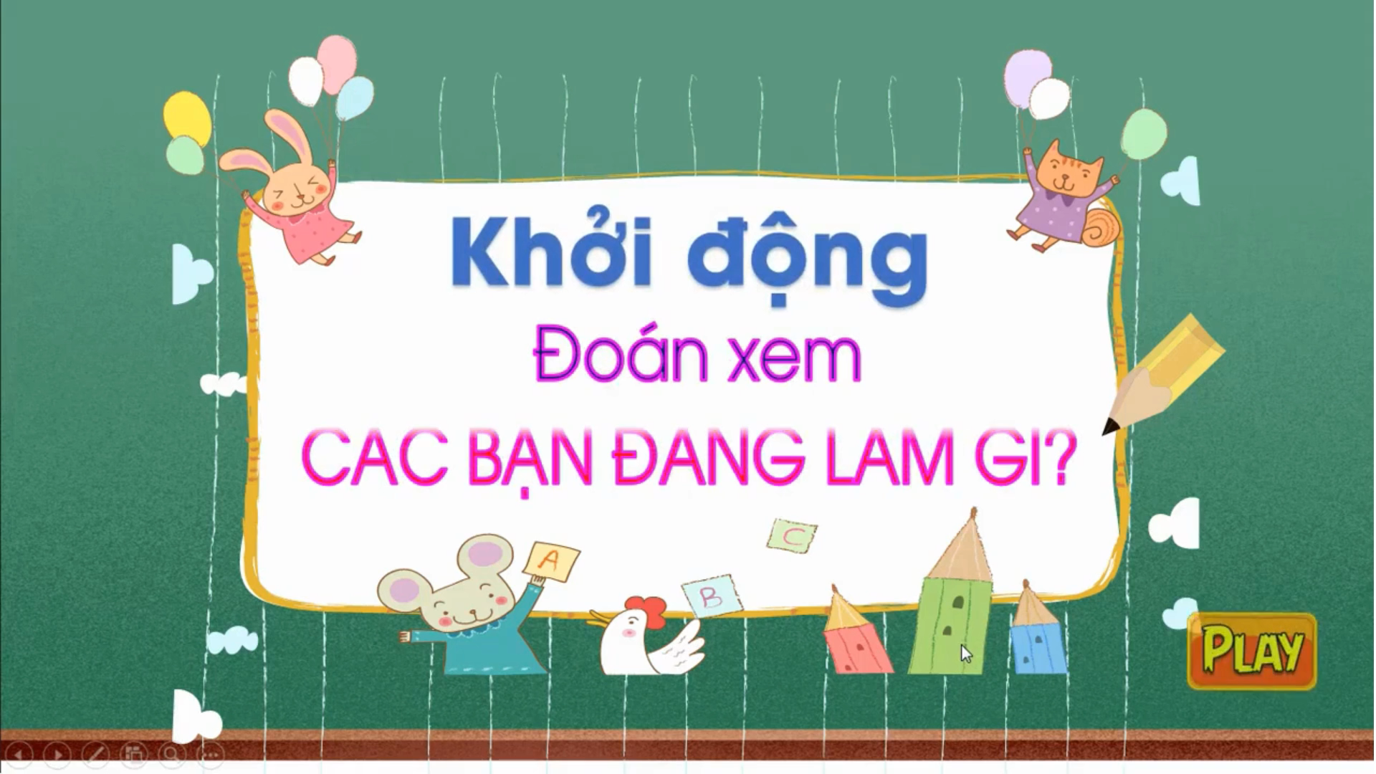

Slide 3




Slide 4






  Tìm hiểu cách viết báo cáo thảo luận nhóm

Slide 5


Slide 6







1. Đọc báo cáo và trả lời câu hỏi

Slide 7


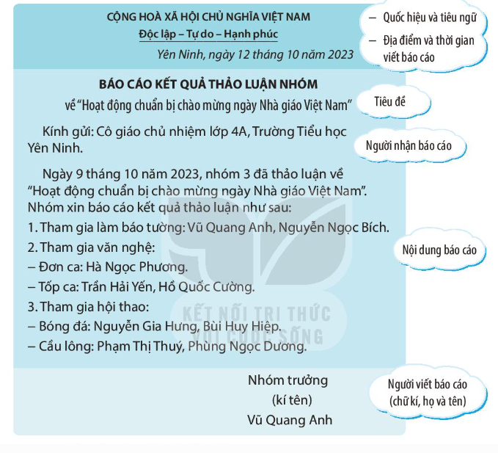
RÈN ĐỌC TỪ KHÓ
a. Báo cáo trên viết về vấn đề gì?
b. Báo cáo do ai viết và được gửi cho ai?
c. Báo cáo gồm mấy phần? Mỗi phần gồm những thông tin gì?

Slide 8



THẢO LUẬN NHÓM

Slide 9
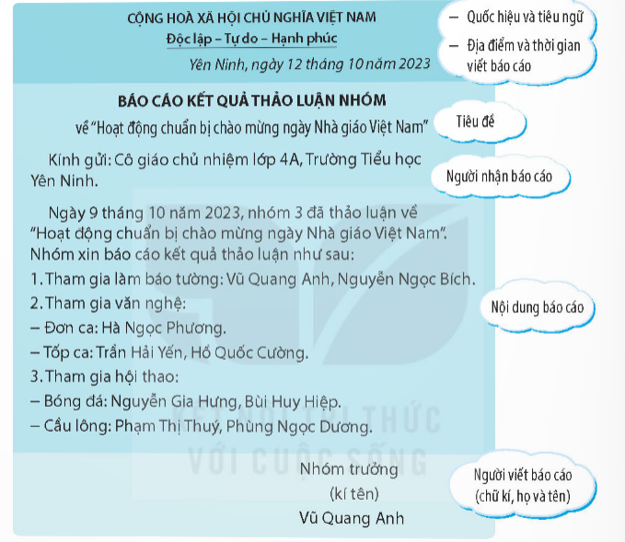
RÈN ĐỌC TỪ KHÓ
a. Báo cáo trên viết về vấn đề gì?
Báo cáo trên báo cáo kết quả thảo luận của nhóm 3 về: Hoạt động chuẩn bị chào mừng ngày Nhà giáo Việt Nam.
b. Báo cáo do ai viết và được gửi cho ai?
Báo cáo do thư kí Vũ Quang Anh viết và được gửi cho cô giáo chủ nhiệm lớp 4A.

Slide 10
RÈN ĐỌC TỪ KHÓ
c. Báo cáo gồm mấy phần? Mỗi phần gồm những thông tin gì?
Báo cáo gồm 3 phần, mỗi phần gồm những thông tin cụ thể như sau:
Phần đầu: Quốc hiệu và tiêu ngữ, địa điểm và thời gian viết báo cáo.
Phần chính: Tiêu đề, người nhận, nội dung báo cáo.
Phần cuối: Chữ kí, họ và tên của người viết báo cáo.

Slide 11
2. Trao đổi về những điểm cần lưu ý khi viết báo cáo thảo luận.

Slide 12

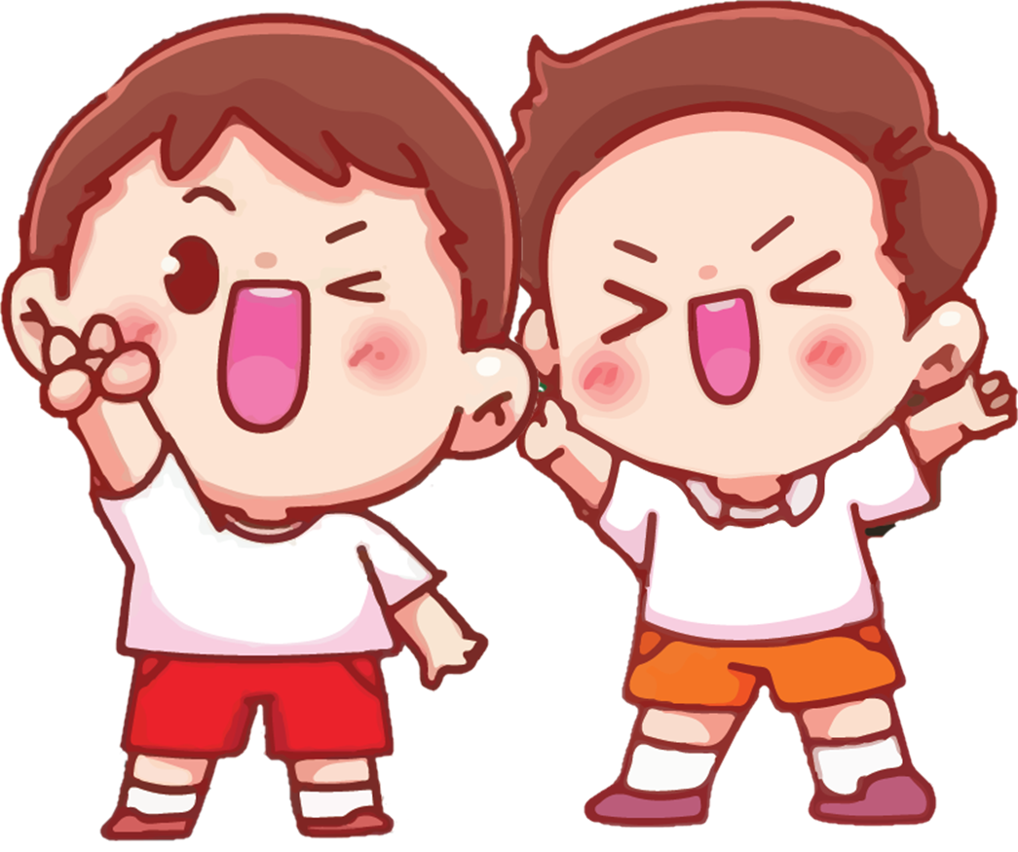
2. Trao đổi về những điểm cần lưu ý khi viết báo cáo thảo luận.
Tiêu đề
Người viết, người nhận
Nội dung
Cách trình bày
Thảo luận nhóm

Slide 13



Trình bày trước lớp

Slide 14
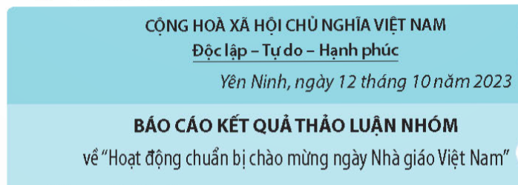
Cách trình bày quốc hiệu và tiêu ngữ: Quốc hiệu thường viết bằng chữ in hoa, tiêu ngữ viết chữ in thường, có dấu gạch ngang giữa các từ: Độc lập – Tự do – Hạnh phúc

Slide 15
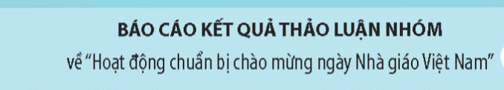
Cách trình bày tiêu đề báo cáo: Tiêu đề thường được viết bằng chữ in hoa (VD: BÁO CÁO THẢO LUẬN NHÓM...). Tiêu đề nếu có thêm phần trích yếu nội dung (VD: về “Hoạt động chuẩn bị chào mừng ngày Nhà giáo Việt Nam” thì phần này viết chữ in thường).

Slide 16
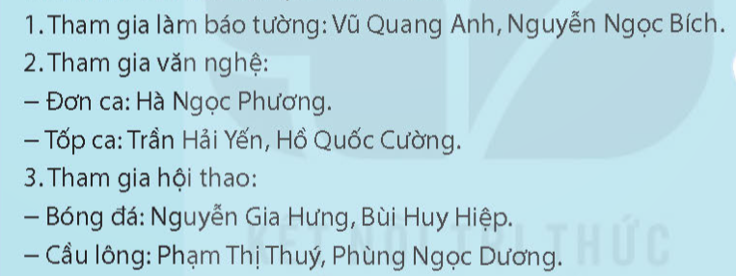
Cách trình bày các kết quả thảo luận:
Kết quả thảo luận được sắp xếp theo mục để dễ theo dõi.
Đánh số thứ tự
Ghi ngắn gọn, rõ việc, gạch đầu dòng các ý

Slide 17
Quốc hiệu và tiêu ngữ
Phần đầu
Địa điểm và thời gian viết báo cáo
Tiêu đề
Cách viết 1 bản báo cáo
Phần chính
Người nhận: Kính gửi…
Nội dung báo cáo
Phần cuối
Chữ kí, họ và tên của người báo cáo

Slide 18

Ghi nhớ
Báo cáo thảo luận nhóm thường gồm 3 phần:
Phần đầu (tiêu đề, người nhận).
Phần chính (thời gian, địa điểm, chủ đề thảo luận, người tham gia thảo luận, kết quả thảo luận).
Phần cuối (chữ kí và tên của người viết báo cáo).

Slide 19


Slide 20
Ghi lại tóm tắt trình tự các hoạt động trong một buổi sinh hoạt của tổ em tuần qua.
Nội dung sinh hoạt tổ (3 việc)
1) Tổ trưởng nhận xét tuần qua
2) Đóng góp ý kiến
  Về rèn luyện, nề nếp
  Về học tập và tham gia các hoạt động khác
3) Công việc tuần tới: Chuẩn bị cho Tết Trung thu

Slide 21


